Slide 1
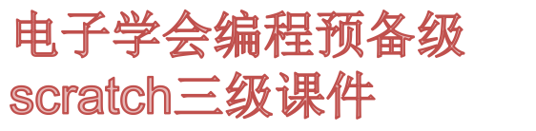


Slide 2
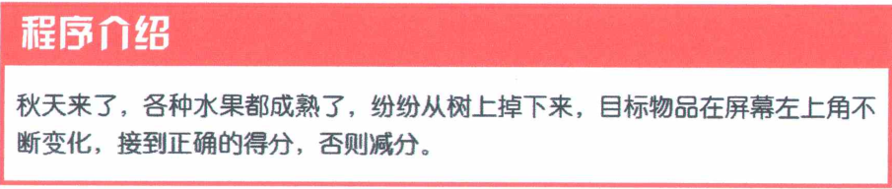
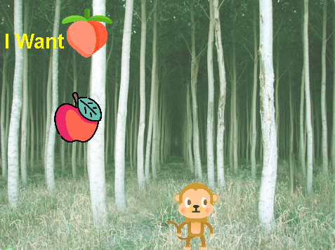
课程主题

Slide 3
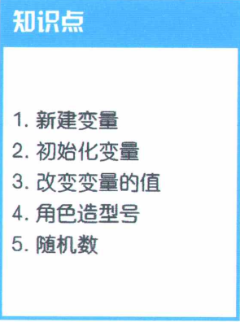
主要知识点

Slide 4
这次课程主要是对以前所学知识点的概述，通过游戏的制作，对变量有了更深刻的了解。变量是我们以后要做的复杂的程序中所必须用到的一个积木块，能够熟练的掌握变量的应用对我们以后程序的制作有很大帮助。

Slide 5
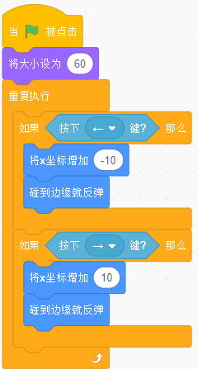
小猴子移动程序

Slide 6
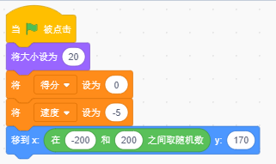

水果初始化

Slide 7
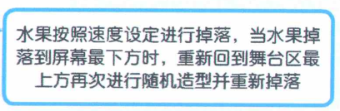
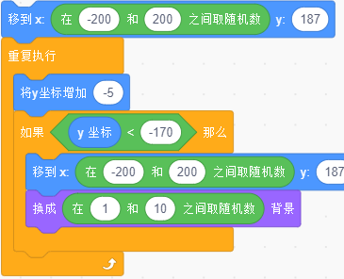
水果下落程序

Slide 8
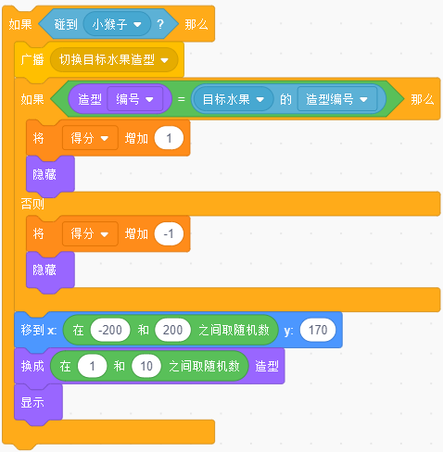
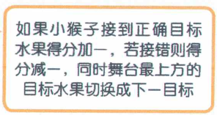
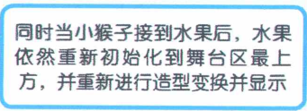
水果碰到小猴子后作出判断

Slide 9
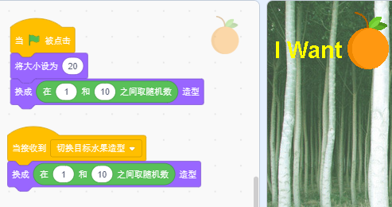
目标水果的程序

Slide 10
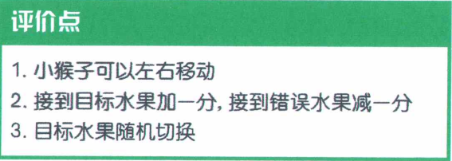
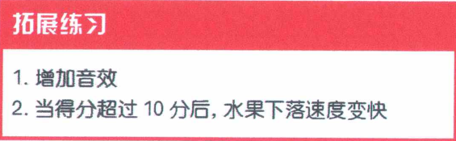

Slide 11


